Slide 1
Auftrag und Aufgaben
„… mit allen geeigneten Mitteln…“
Alles aus einer Hand!

Slide 2
Der gesetzliche Auftrag
§
§
Die Berufsgenossenschaften und die Unfallversicherungsträger der öffentlichen Hand sollen „mit allen geeigneten Mitteln“
  Arbeitsunfälle, Berufskrankheiten und arbeitsbedingte Gesundheitsgefahren verhüten,
  die Gesundheit und Leistungsfähigkeit der Versicherten wiederherstellen
  und sie oder ihre Hinterbliebenen durch Geldleistungen entschädigen.

Slide 3
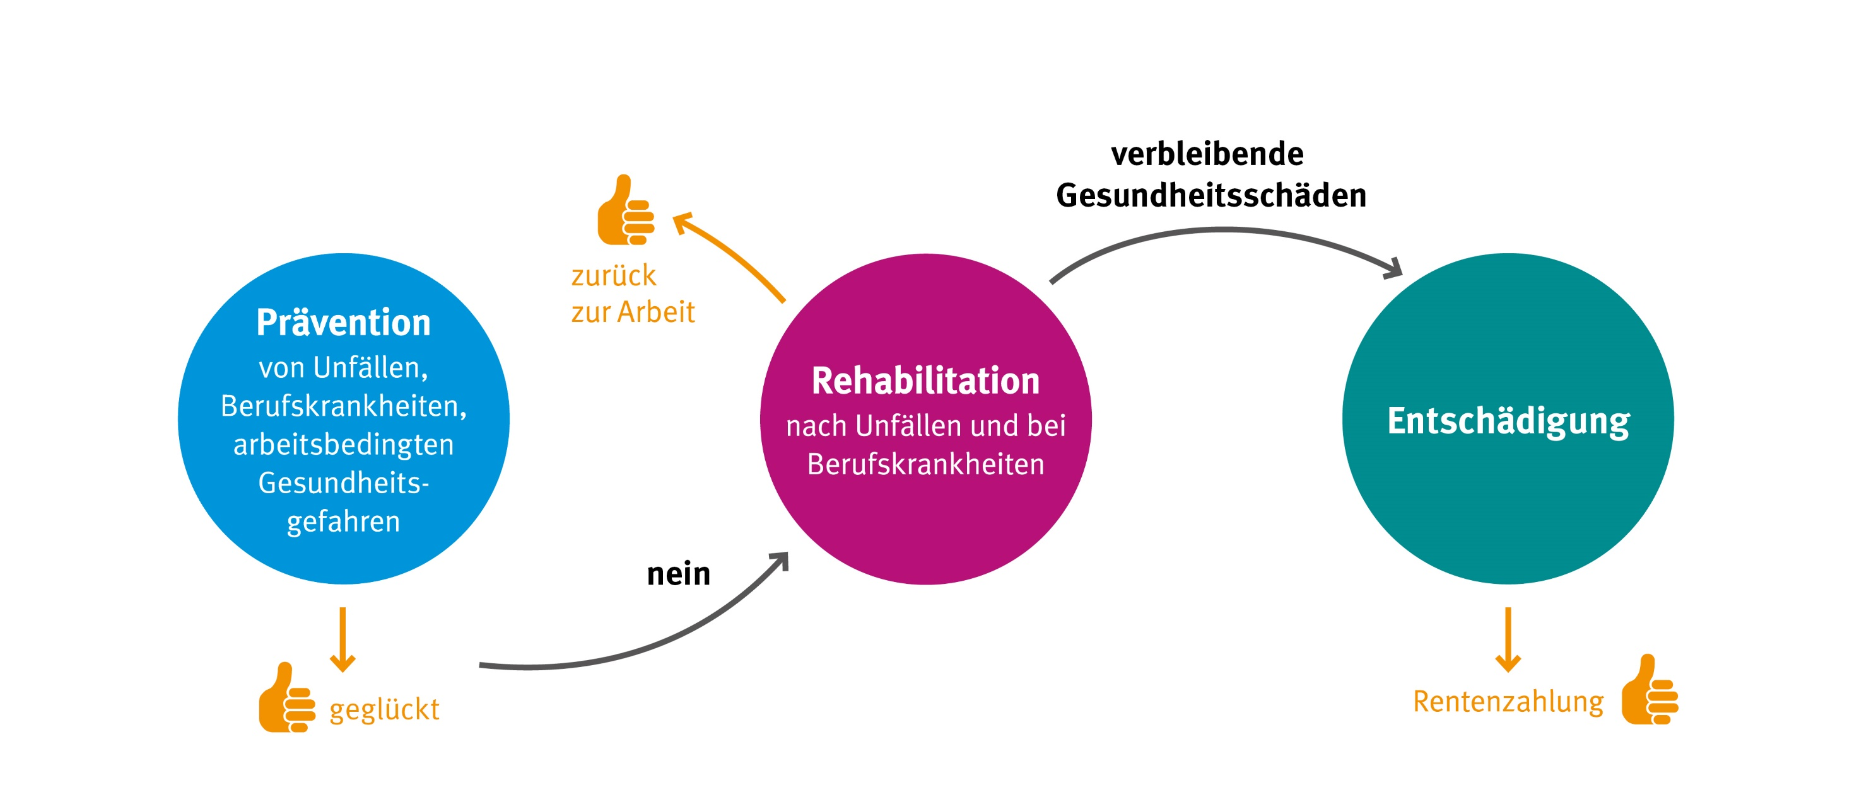
Die „geeigneten Mittel” der gesetzlichen Unfallversicherung
Notes:
Die Zahlung einer Verletztenrente ist allein davon abhängig, ob ein dauerhafter Gesundheitsschaden mit einer MdE von mindestens 20 % vorliegt.
Während der medizinischen/beruflichen Reha, gibt es Verletzten-/Übergangsgeld, d.h. hier laufen Reha und Entschädigung parallel. Nach deren Ende gibt es ggf. eine Verletztenrente.

Slide 4
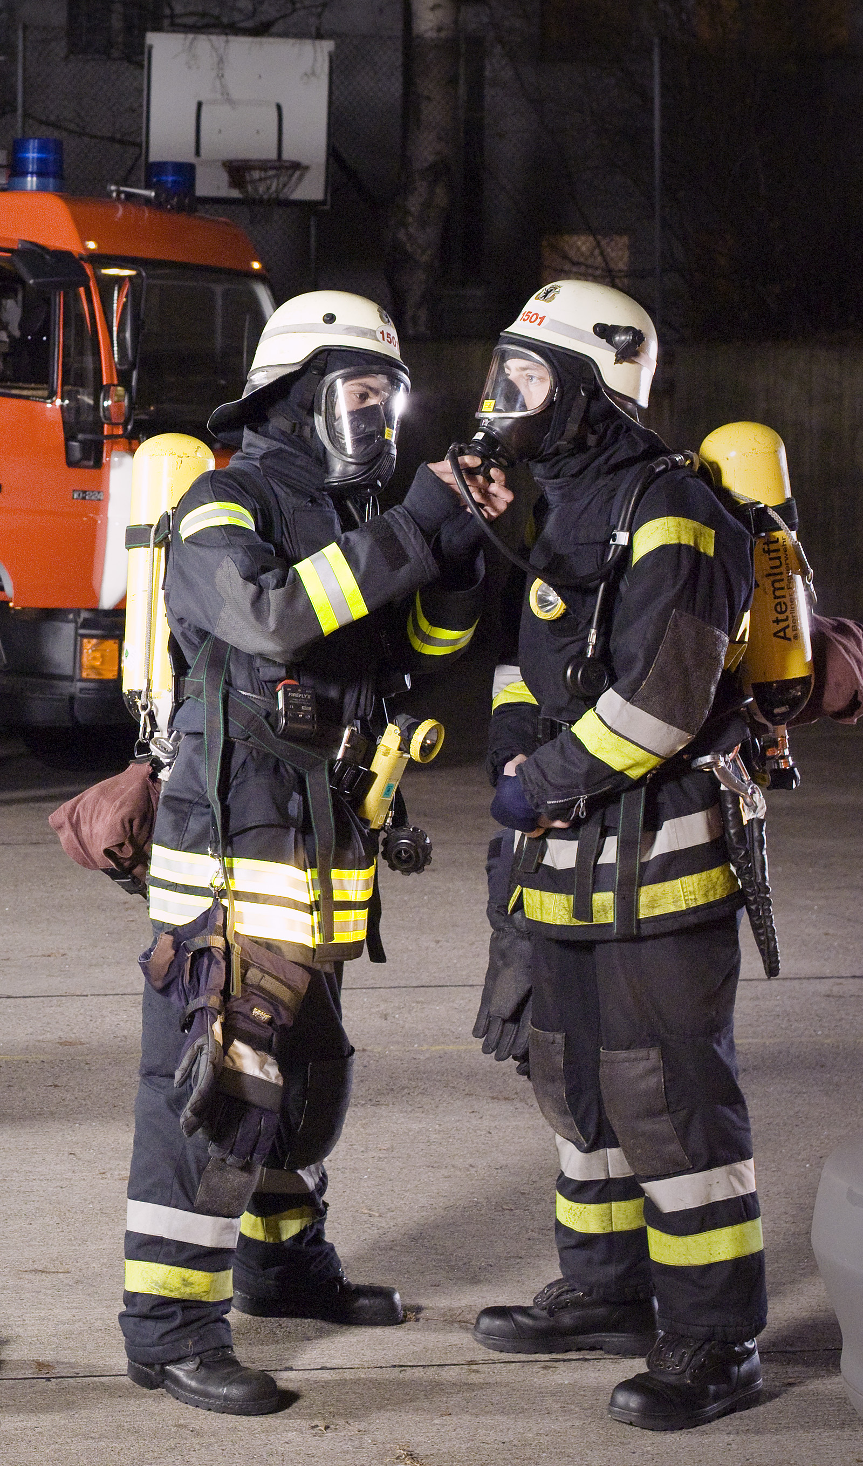
Aufgabe und Ziele der Prävention
Sicherheit und Gesundheit bei der Arbeit
  insbesondere tödliche und schwere Arbeitsunfälle und Berufskrankheiten im Sinne der Vision Zero verhindern
  arbeitsbedingten Gesundheitsgefahren vorbeugen
  Betriebe und Einrichtungen mit geeigneten Präventionsleistungen unterstützen
  eine nachhaltige Kultur der Prävention in Betrieben und Einrichtungen fördern
© Wolfgang Bellwinkel / DGUV
© GRVBE Fotografie / DGUV

Slide 5

Vor-Ort-Präsenz der Unfallversicherungsträger
Sicherheit und Gesundheit vor Ort
  eigeninitiiert oder auf Anforderung die betriebliche Situation bewerten (hoheitlicher Auftrag)
  wirksame Präventionsmaßnahmen vor Ort durchsetzen
  bei der Herstellung einer betrieblichen Kultur der Prävention anlassbezogen beraten und unterstützen
© kerkezz – stock.adobe.com

Slide 6

Für Sicherheit und Gesundheit bei der Arbeit
Überwachung und anlassbezogene Beratung
Anreizsysteme
Beratung
Betriebsärztliche und sicherheitstechnische Betreuung
Untersuchung von Unfällen und Berufskrankheiten
Forschung, Entwicklung und Modellprojekte
Information und Kommunikation
Prüfung und Zertifizierung
Vorschriften- und Regelwerk
Qualifizierung
© Dominik Buschardt / DGUV

Slide 7
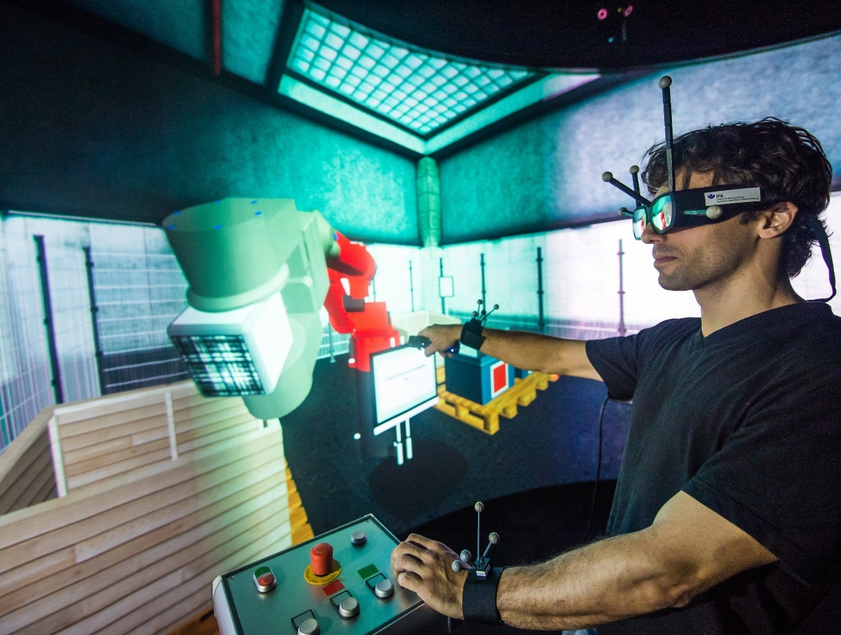
Institut für Arbeitsschutz (IFA)
Beratung, Forschung, Prüfung
Gefahrstoffe: Schutzmaßnahmen, Analytik, Datenbanken
Lärm, Vibration, Strahlung
Ergonomie, Arbeitswissenschaft
Unfallprävention: Digitalisierung, Technologien
Industrie 4.0, Arbeiten 4.0
Risikobeobachtung
© Volker Lannert / IFA

Slide 8
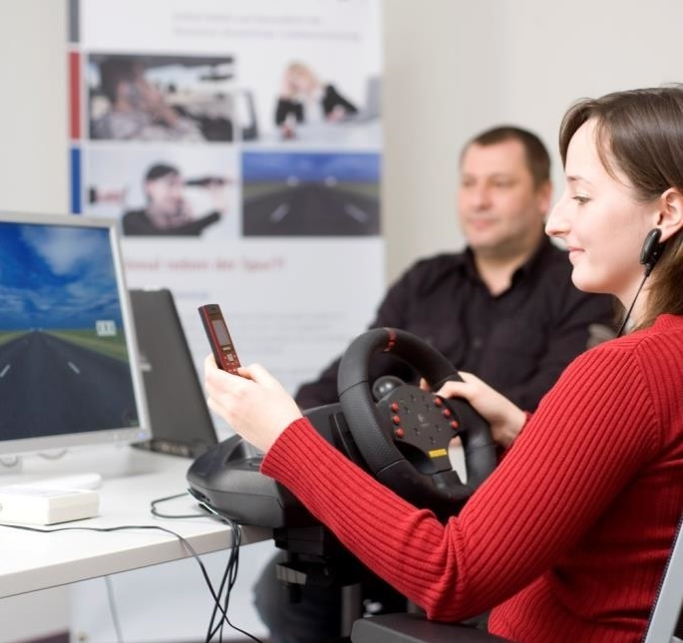
Institut für Arbeit und Gesundheit (IAG)
Digital unterstütztes Lernen, Tagen und Arbeiten
Wertewandel in der Arbeitswelt
Psychische Belastung und Gesundheit bei der Arbeit
Demografischer Wandel in der Arbeitswelt
Verkehrssicherheit und berufsbedingte Mobilität
Evaluation von Präventionsmaßnahmen
© Stephan Floß / IAG

Slide 9
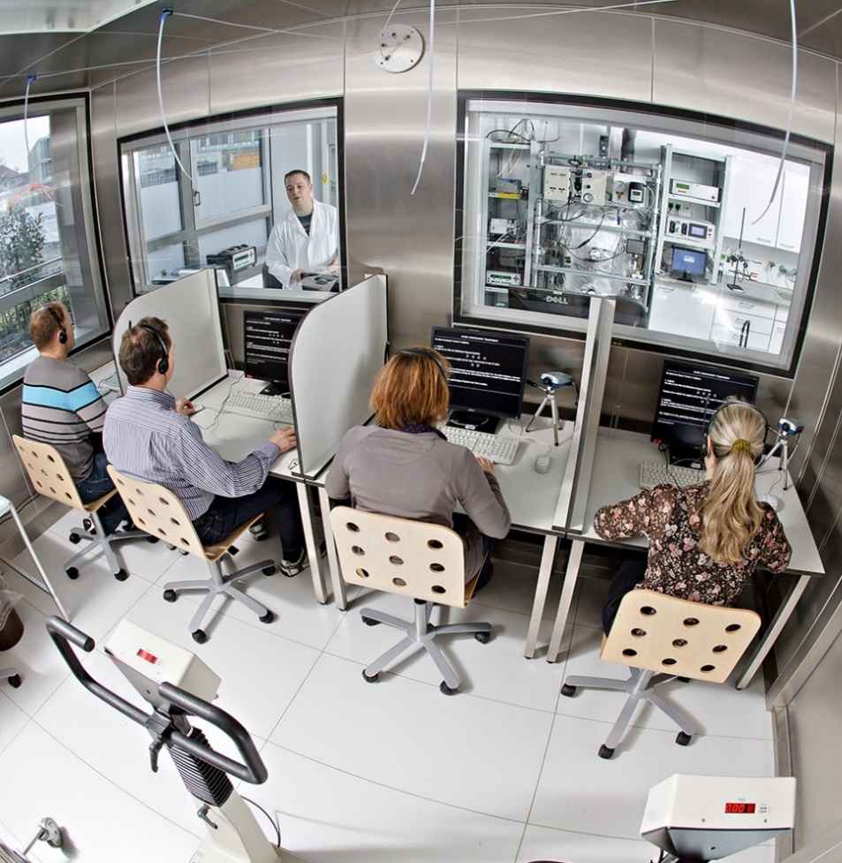
Institut für Prävention und Arbeitsmedizin (IPA)
Schwerpunkte: Medizin, Toxikologie, Epidemiologie, Allergologie / Immunologie, Molekulare Medizin
Präventionsforschung zu Ursachen und Früherkennung von Berufskrankheiten und arbeitsbedingten Gesundheitsgefahren
Entwicklung neuer Verfahren zur Diagnostik und
Prävention von gesundheitlichen Effekten
Beratung von Unfallversicherungsträgern und Gremien
Arbeitsmedizinische Lehre und Weiterbildung
Institut der Ruhr-Universität Bochum
© Wiciok / Lichtblick

Slide 10



DGUV Test
DGUV Test. Das Kompetenz-Netzwerk für eine sichere und gesunde Arbeitswelt verbindet Wissenschaft, Anforderungen und Praxis für innovative Entwicklungen.
Prüfung und Zertifizierung seit 100 Jahren Bestandteil der gesetzlichen Unfallversicherung
Prüfung und Zertifizierung von Produkten, Personen und Qualitätsmanagementsystemen
Prüfung und Zertifizierung von Teilaspekten
Ausstellung von (EU-/EG-) Baumusterprüfbescheinigungen
Zuerkennung des GS-Zeichens und des DGUV Test-Zeichens
Prüfungen auch entwicklungsbegleitend

Slide 11
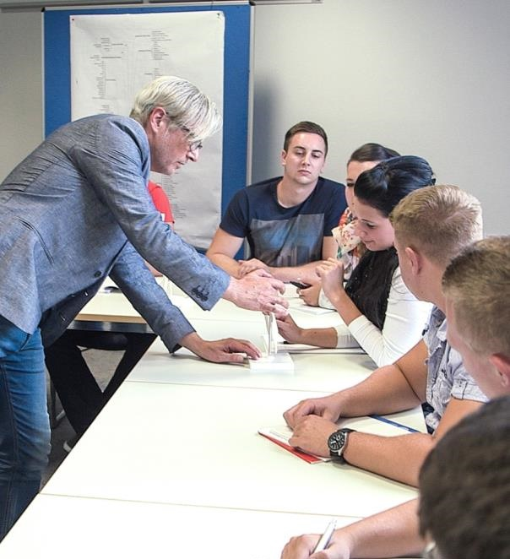
Hochschule der Deutschen Gesetzlichen Unfallversicherung
private, staatlich anerkannte Hochschule in Trägerschaft der DGUV mit Sitz in Bad Hersfeld und Hennef
10 Studien-, Aus- und Weiterbildungsgänge
  ca. 500 Studierende
  ca. 350 Auszubildende
  ca. 6.000 Weiterbildungsteilnehmende
Über 300 Lehrbeauftragte / externe Referenten
© movingimage24 / DGUV

Slide 12
Portfolio der HGU
Studiengänge, Anwendungsforschung | Zertifikatsprogramme, Seminare | Fachinformationsservice gesetzliche Unfallversicherung | WohnCampus
Bachelor of Arts „Sozialversicherung, Schwerpunkt Unfallversicherung“ Master of Public Administration Zertifikatsstudien-gänge | Aufstiegsqualifizierung Höherer Dienst Sozialversicherungs-fachangestellte/r Basis-/FachTraining GUV Ausbildereignungs- prüfung Einzelseminare | diverse Informationsdienste für die Träger der gesetzlichen Unfallversicherung oder Externe | Belegung durch die DGUV, Unfallversicher-ungsträger und Externe für Seminare, Tagungen oder Konferenzen
Notes:
Studiengänge, Anwendungsforschung
Bachelor of Arts GUV (zwei-/ dreijährig)
Master of Public Administration (MPA)
Zertifikatsstudiengänge (ZSG)
Zertifikatsprogramme, Seminare
Aufstiegsqualifizierung
Höherer Dienst (Master-Training/„C-Lehrgang“)
Sozialversicherungsfach-angestellte/r UVTöH und BG (AOSozV)
Basis-/FachTraining GUV
Ausbildereignungsprüfung (AEVO)
Einzelseminare
Fachinformationsservice gesetzliche Unfallversicherung
diverse Informationsdienste für die Träger der gesetzlichen Unfallversicherung oder Externe
WohnCampus (Bad Hersfeld und Hennef)
Belegung durch die DGUV, Unfallversicherungsträger und Externe für Seminare, Tagungen oder Konferenzen

Slide 13
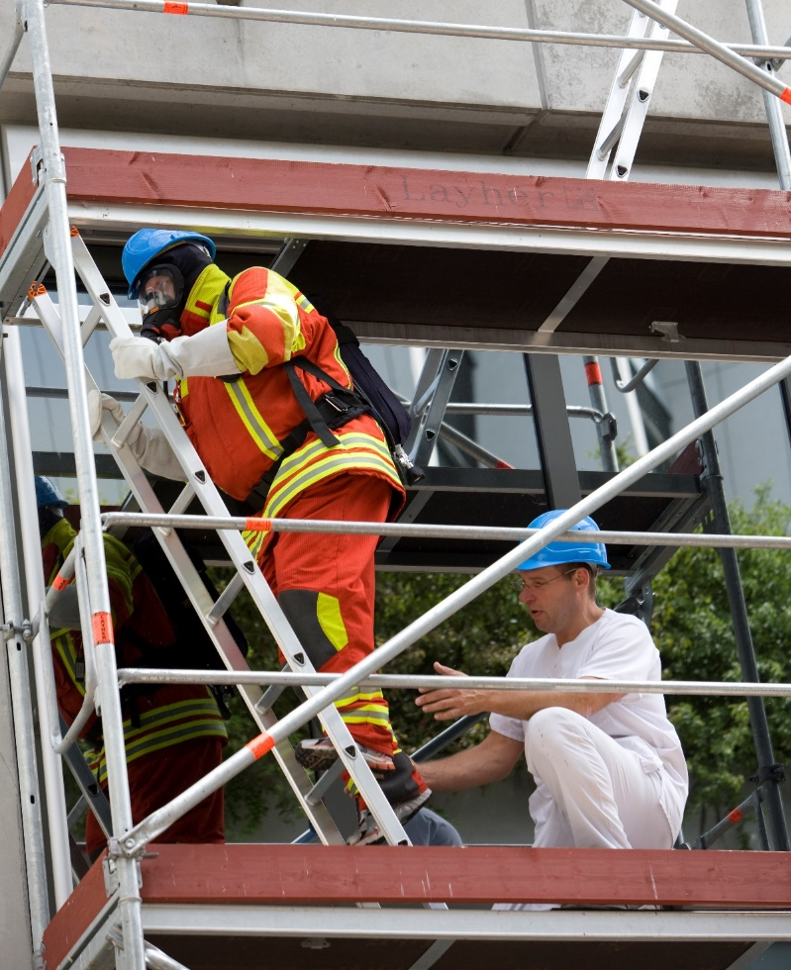
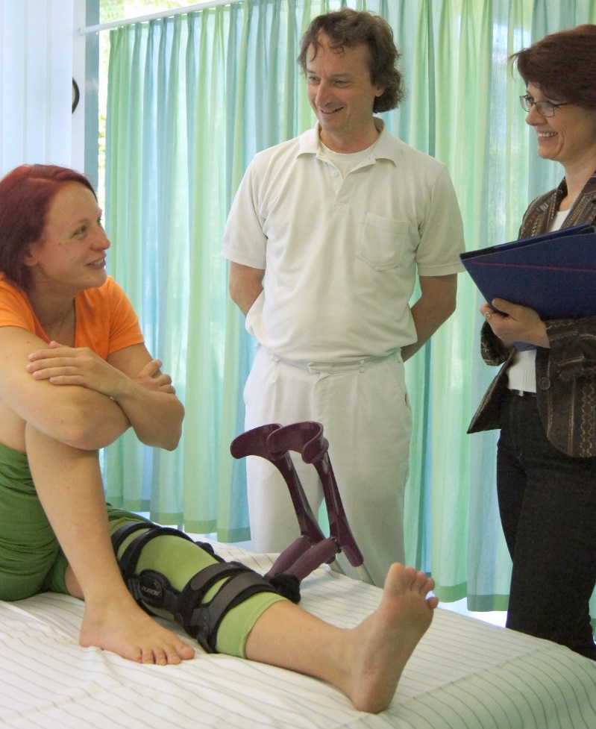
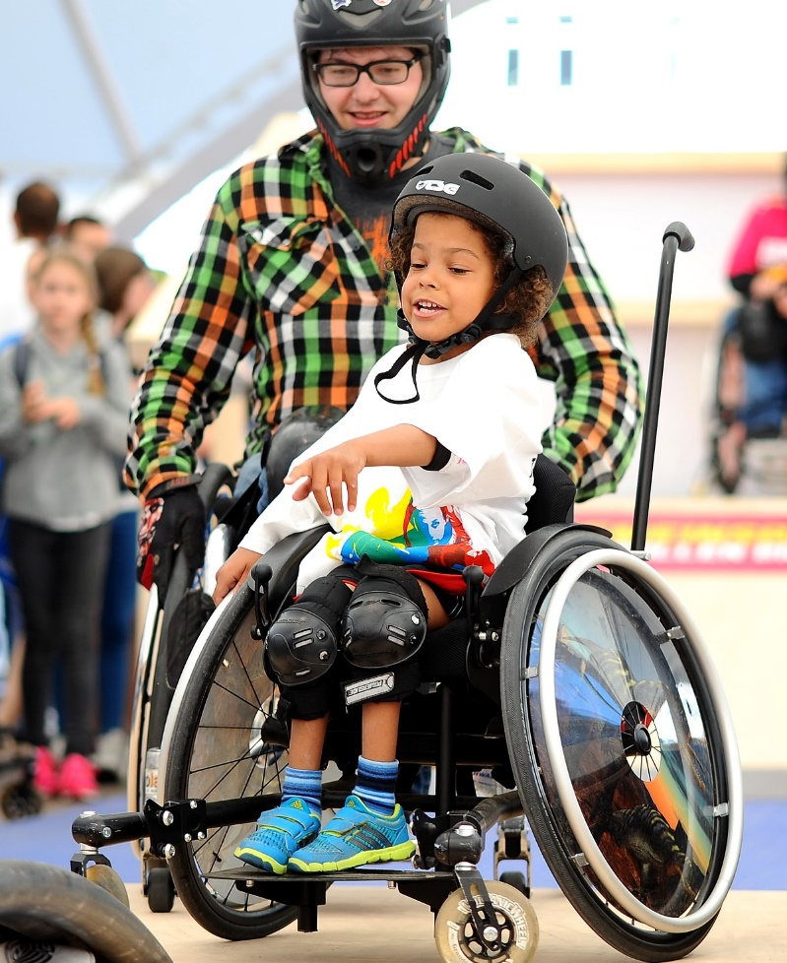
Aufgaben und Ziele der Rehabilitation
Medizinische Rehabilitation
Berufliche Rehabilitation
© MSSP – Michael Schwartz / DGUV
Soziale Rehabilitation
© Jannik Becker / DGUV
© Bertram / BG RCI
Notes:
Die Gesundheit der Versicherten wiederherstellen.
Wenn möglich, die Arbeitsaufnahme am bisherigen Arbeitsplatz erreichen.
Die Versicherten bei ihrer beruflichen und gesellschaftlichen Wiedereingliederung unterstützen.
Optimale Versorgung durch D-Ärzte und Spezialkliniken
Wirkungsvolle und umfassende Reha-Maßnahmen reduzieren Folgekosten und sichern Lebensqualität

Slide 14
Leistungen der Medizinischen Rehabilitation
Erste Hilfe
Unfallrettung, Erstversorgung
Ambulante und stationäre Behandlung
Häusliche Krankenpflege
Ambulante und stationäre medizinische Rehabilitation
Heil- und Hilfsmittel
© Jannik Becker / DGUV

Slide 15
Leistungen der Beruflichen Rehabilitation
Schulische Maßnahmen
Berufswegeplanungen für Kinder, Schülerinnen und Schüler
Maßnahmen,
  um einen Ausbildungsplatz zu erlangen
  um den alten Arbeitsplatz zu sichern oder einen neuen zu erlangen
Berufliche Anpassung, Fortbildung, Ausbildung, Umschulung
© Bertram / BG RCI

Slide 16
Leistungen der Sozialen Rehabilitation
Wohnungshilfe
Kraftfahrzeughilfe und Mobilitätshilfe
Sozialpädagogische und psychosoziale Beratung / Betreuung
Haushaltshilfe
Rehabilitationssport
Erholungsaufenthalte
© MSSP – Michael Schwartz / DGUV

Slide 17
Aufgabe und Ziel der Entschädigung
Die finanziellen Auswirkungen von Arbeitsunfällen und Berufskrankheiten ausgleichen und die Teilnahme an Reha-Maßnahmen ermöglichen.
€
Für die Versicherten:
Verletztengeld
Übergangsgeld
Verletztenrente
Für ihre Angehörigen:
Hinterbliebenenrente
Sterbegeld
Überführungskosten

Slide 18
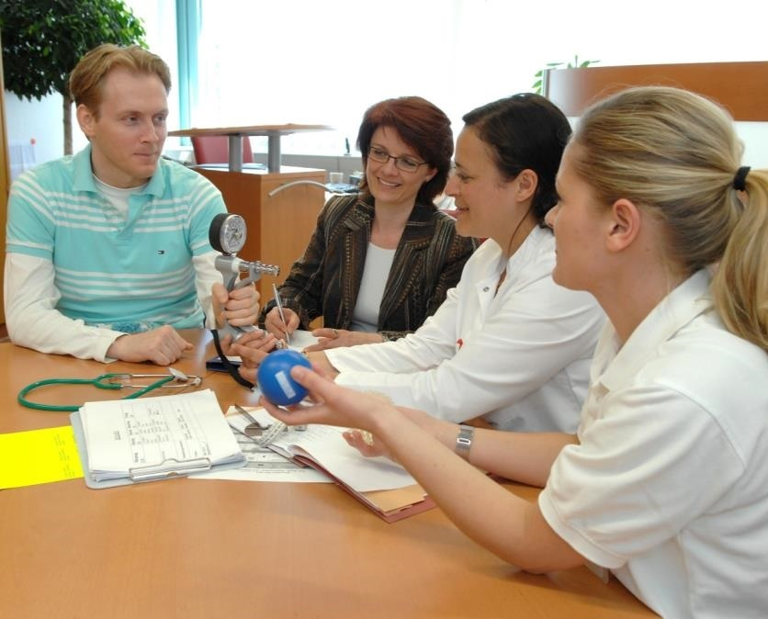
Aufgaben der Unfallversicherungsträger
alle geeigneten Leistungen im Rahmen der medizinischen, beruflichen und sozialen Rehabilitation erbringen
die gesamte Rehabilitation koordinieren und steuern
den Lebensunterhalt der Versicherten während der Rehabilitation sichern
© Dorothea Scheurlen / ukb

Slide 19
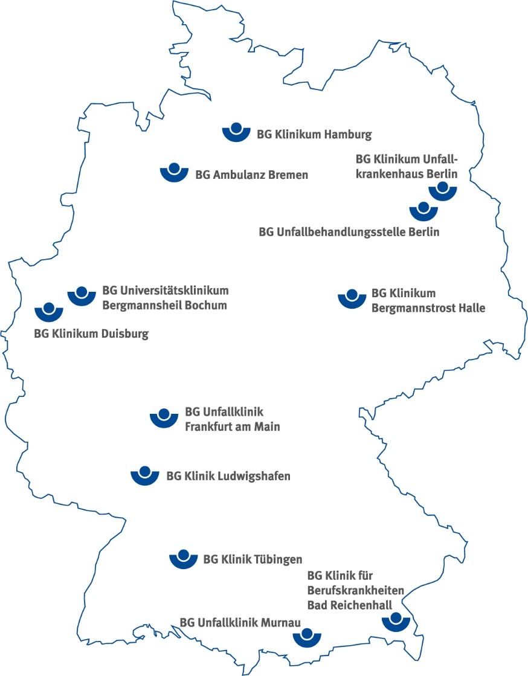

BG Kliniken
14.500 Beschäftigte
560.000 Patienten/Jahr
neun Akutkliniken
überregionale Traumazentren
zwei Unfallbehandlungsstellen
Klinik für Berufskrankheiten

Slide 20


Engagement für Menschen mit Behinderung
dguvjob@dguv.de
Kostenfrei anrufen: 0800 7777899
DGUV ist Aktionsbündnispartner

Slide 21
Vielen Dank
für Ihre Aufmerksamkeit.

